Slide 1
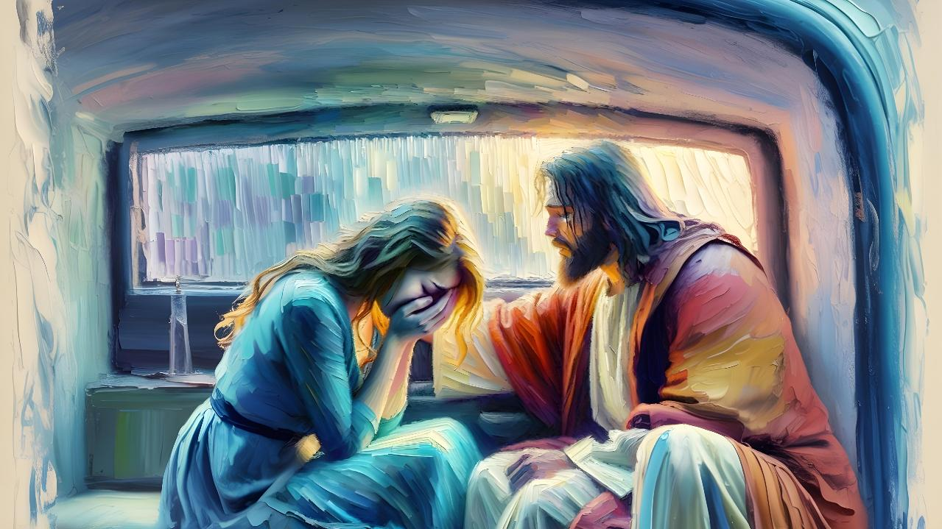
SKRUCHA I PRZEBACZENIE
Lekcja 10 na 6. czerwca 2026

Slide 2
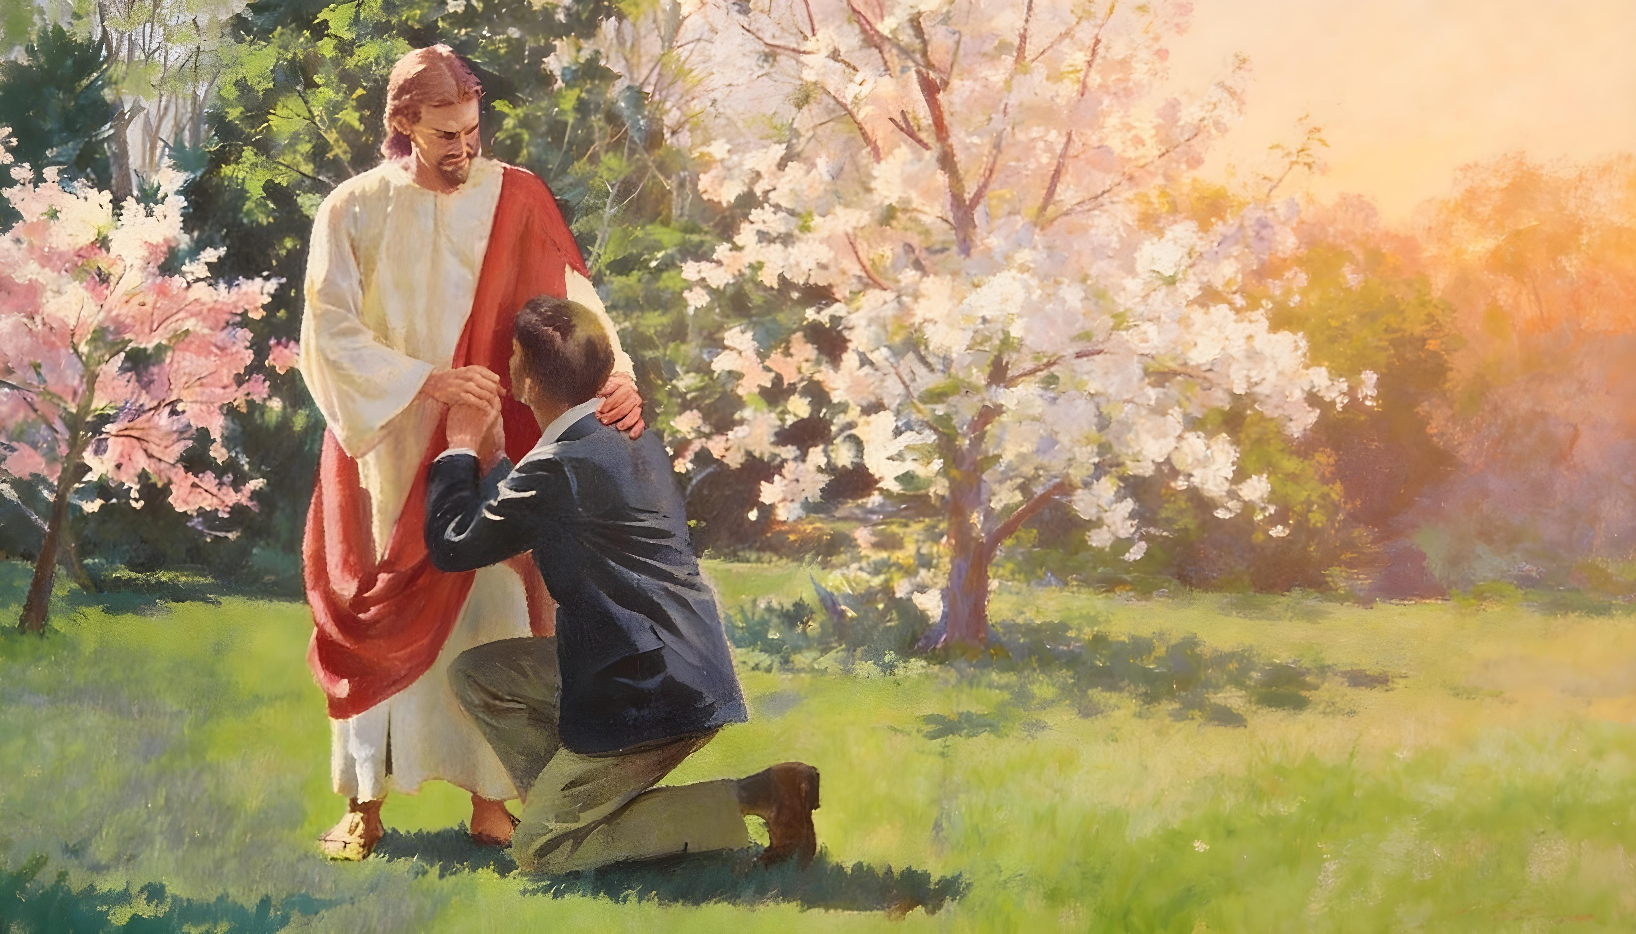
„Jeśli wyznajemy grzechy swoje, wierny jest Bóg i sprawiedliwy i odpuści nam grzechy, i oczyści nas od wszelkiej nieprawości”
(1 Jana 1,9)

Slide 3

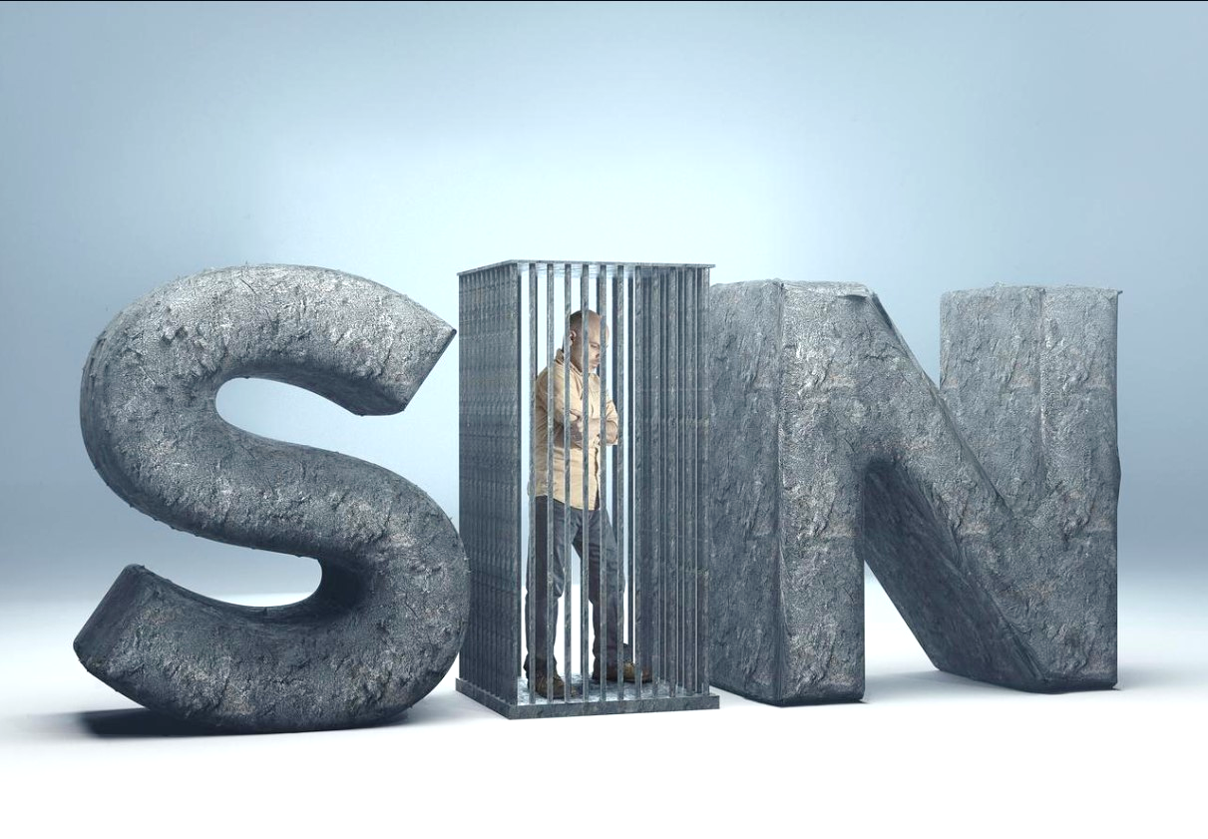
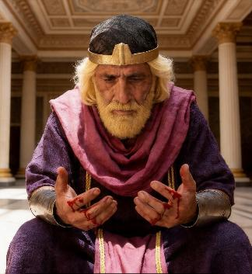
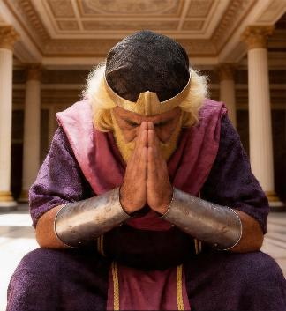






Biblia głosi, że „wszyscy zgrzeszyli i brak im chwały Bożej” (Rz 3,23).
Stwierdza się tam również, że nie jesteśmy w stanie uniknąć ani usunąć naszych grzechów (Jr 13,23; 2,22).
Ale Bóg jest gotów przebaczyć nam nasze grzechy. Nie ma grzechu tak wielkiego ani tak strasznego, by Bóg nie chciał go przebaczyć (Izajasz 1,18).
Jest tylko jeden warunek: skrucha.
Skrucha:
  Odkładanie skruchy
  Prawdziwa skrucha
  Wezwanie do nawrócenia
Przebaczenie:
  Łaska przebaczenia
  Szaty przebaczenia

Slide 4
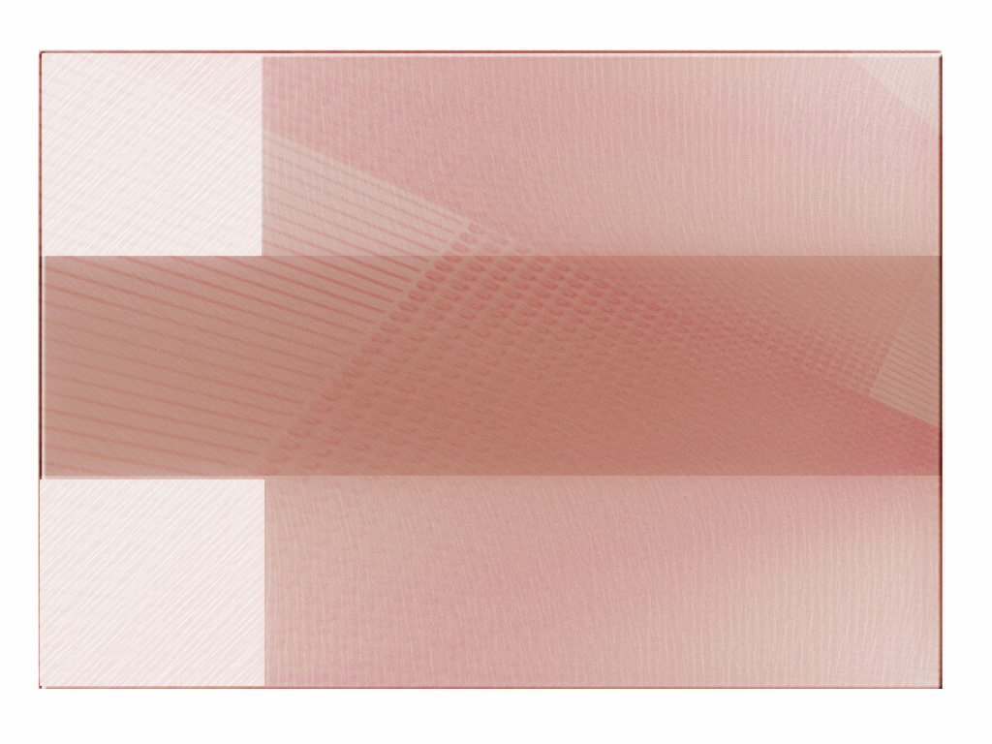
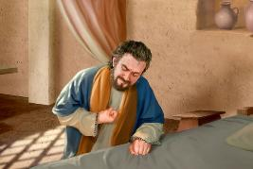
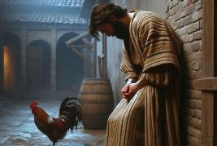
SKRUCHA

Slide 5
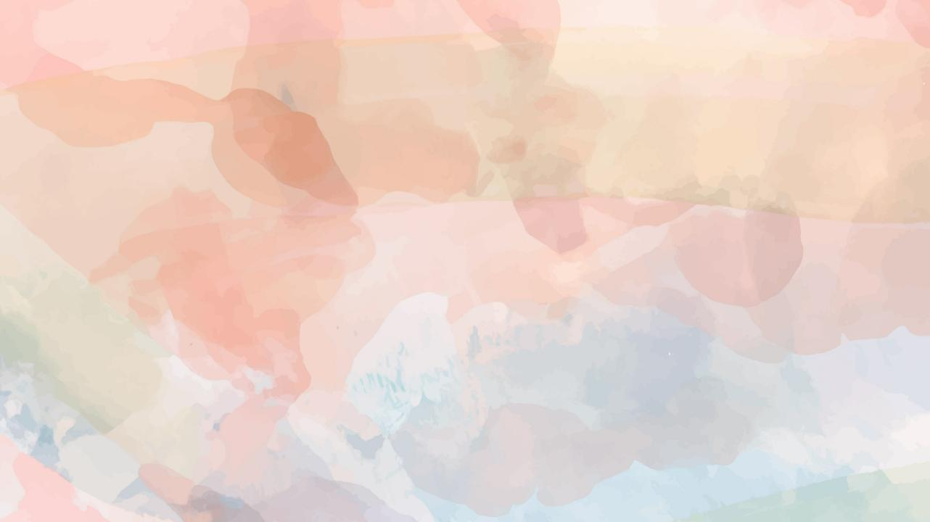
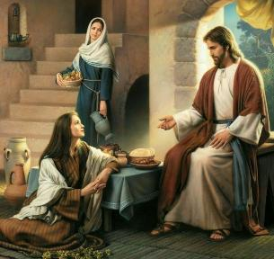
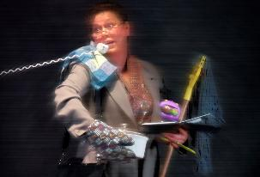

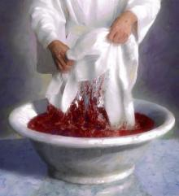
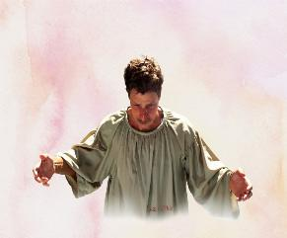
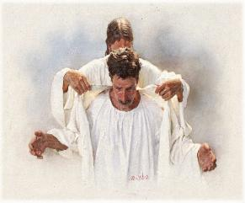
ODKŁADANIE SKRUCHY
„A odpowiadając rzekł do niej Pan: Marto, Marto, troszczysz się i kłopoczesz o wiele rzeczy” (Łukasz 10,41)
W domu Łazarza Jezus mówił o sprawach ważnych, kluczowych dla zbawienia. Ale Marta nie słuchała. Nie miała na to czasu. Było tyle rzeczy do zrobienia! (Łk 10,40–41).
Nam też się to zdarza. Kiedy zgrzeszymy, a Duch Święty wzywa nas do pokuty, szatan wypełnia nas zajęciami, zmartwieniami lub innymi rozrywkami, które uniemożliwiają nam refleksję nad naszym grzesznym postępowaniem i szukanie przebaczenia.
Ale Bóg się nie poddaje. Nieustannie nas wzywa (Ez 33,11). Porównuje nasze grzechy do splugawionych szat (Iz 64,6). Proponuje nam wymianę: nasze splugawione szaty na Jego czyste szaty (Zach 3,4), szaty obmyte we krwi Jezusa (Ap 7,14).

Slide 6

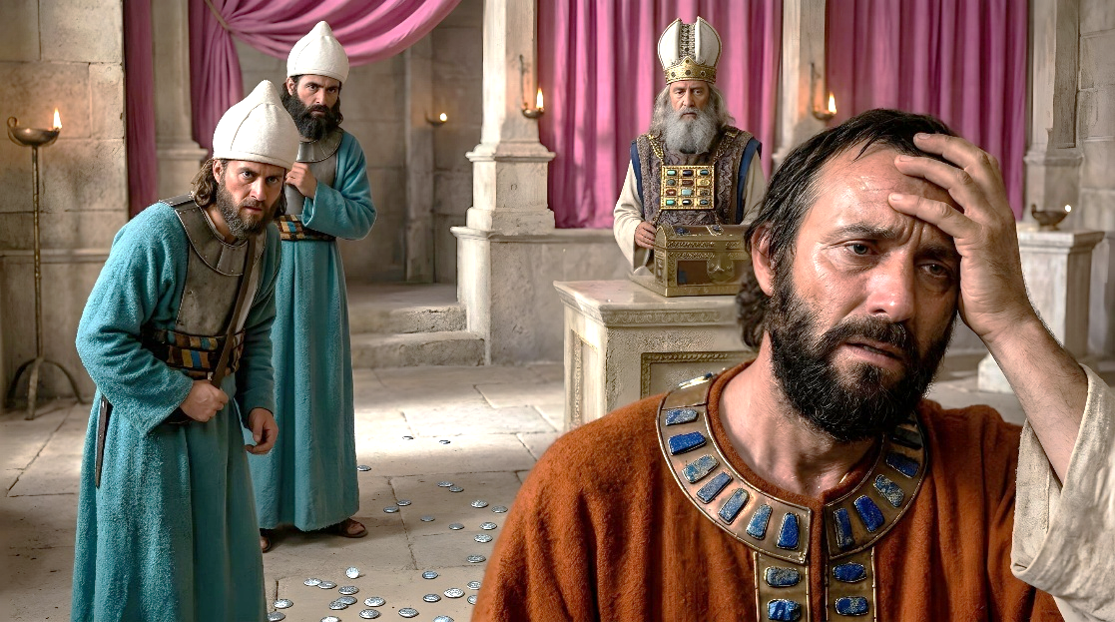
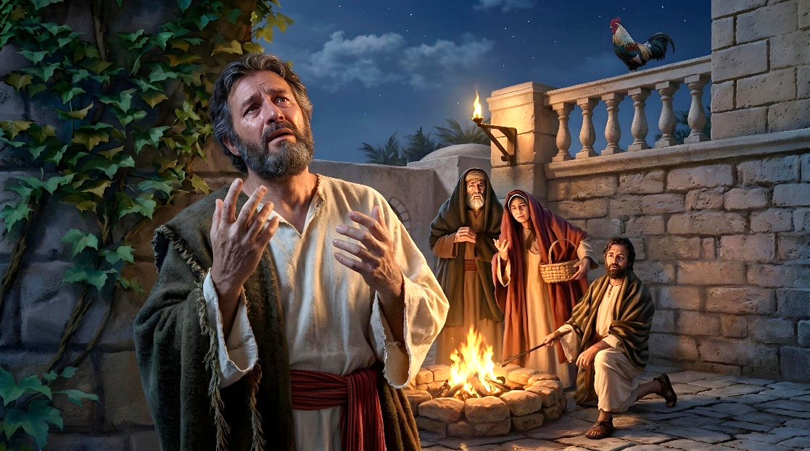
PRAWDZIWA SKRUCHA
„Chodźcie, zawróćmy do Pana! On nas rozszarpał, On nas też uleczy, zranił i opatrzy nasze rany!” (Ozeasz 6,1)
Czym jest skrucha? Jaka jest różnica między prawdziwą skruchą a udawaną skruchą? (2 Kor 7,10)
Kiedy grzech pociąga za sobą natychmiastowe i niepożądane konsekwencje, pojawia się żal. Żałujemy, bo to, co zrobiliśmy, nie wyszło dobrze. Gdyby nie było negatywnych konsekwencji, nie odczuwalibyśmy smutku z powodu naszych czynów. To NIE jest prawdziwa skrucha.
Kiedy to właśnie sam fakt popełnienia grzechu wywołuje w nas smutek i głębokie pragnienie przebaczenia (niezależnie od tego, czy pojawiły się negatywne konsekwencje), mamy do czynienia z prawdziwą skruchą.
Kiedy grzeszymy, Duch Święty „rozdziera nas na strzępy” i „zrania” nas głębokim poczuciem smutku. Jeśli odpowiemy prawdziwą skruchą, Bóg nas uzdrawia, przebaczając nam grzechy (Oz 6,1).

Slide 7

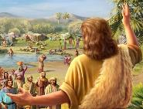
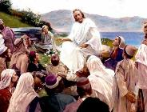
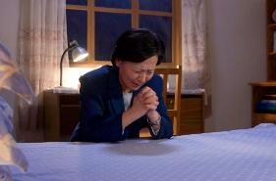
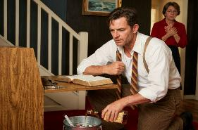
WEZWANIE DO NAWRÓCENIA
„Przeto upamiętajcie i nawróćcie się, aby były zgładzone grzechy wasze” (Dz 3,19)
Jan Chrzciciel i Jezus rozpoczęli swoją służbę tym samym przesłaniem: „Pokutujcie” (Mt 3,1-2; 4,17).
Dlaczego skrucha jest tak ważna?Ponieważ bez niej nie ma przebaczenia grzechów (Dz 2,38; 3,19).
Ze względu na swoją dobroć Bóg wzywa nas do skruchy (Rz 2,4).
Odpowiadamy na Jego wezwanie.
Szczerym żalem za popełnione zło.
Szczerą decyzją porzucenia grzechu.
Bóg przebacza nasze grzechy dzięki krwi, którą Jezus przelał na krzyżu (Kol 1,13-14).
Zwróć uwagę, że skrucha i przebaczenie powinny zawsze prowadzić nas do reformy życia; do zmiany postawy, która prowadzi do zaprzestania grzeszenia (J 5,14).

Slide 8

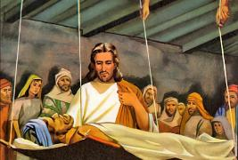
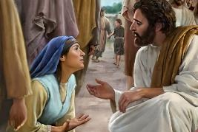
PRZEBACZENIE

Slide 9
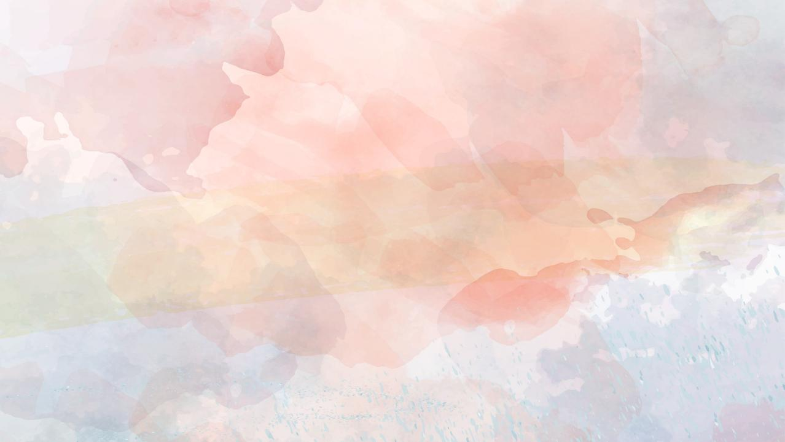
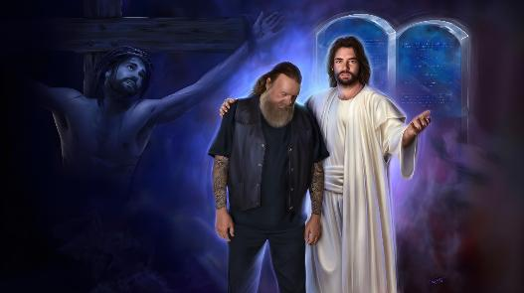
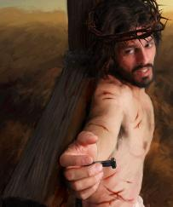
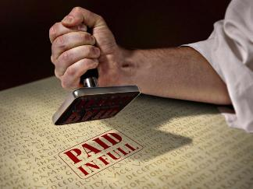
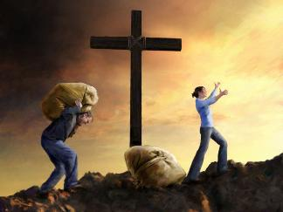
ŁASKA PRZEBACZENIA
„Przez wzgląd na swoje imię, Panie, przebacz moją winę, bo jest wielka” (Psalm 25,11)
Nic nie zmusza Boga do przebaczenia nam. Nie ma niczego, co moglibyśmy uczynić, aby zasłużyć na to przebaczenie. Bóg udziela nam przebaczenia z łaski; dzięki swojej nieskończonej miłości. Przebacza, ponieważ jest „dobry, gotowy do przebaczenia i obfitujący w miłosierdzie” (Ps 86,5; zob. Wj 34,6-7).
Jego miłość sprawiła, że oddał siebie na krzyżu i zapłacił dług za grzech, którego sami nie możemy spłacić (Ef 2,4-5).
Kiedy przynosimy nasze grzechy pod krzyż, Jezus uwalnia nas od ciężaru, który nas przygniata (Hbr 12,1-2).

Slide 10
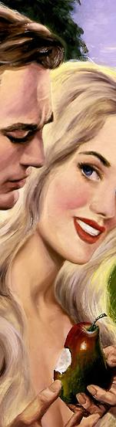
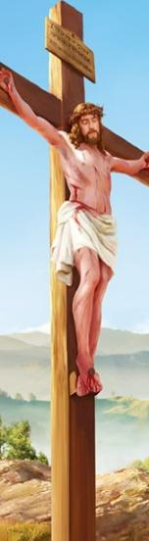
ŁASKA PRZEBACZENIA
„Przez wzgląd na swoje imię, Panie, przebacz moją winę, bo jest wielka” (Psalm 25,11)
Jaka jest relacja między grzechem a łaską?
ZWIĄZEK MIĘDZY GRZECHEM A ŁASKĄ
Rzymian 5,8
Rzymian 5,20
Rzymian 5,21
Rzymian 6,23
„gdy byliśmy jeszcze grzesznikami”
„Chrystus umarł za nas”
„gdzie grzech się rozmnożył”
„łaska jeszcze obficiej się rozlała”
„grzech panował przez śmierć”
„łaska mogła królować... ku życiu wiecznemu”
„zapłatą za grzech jest śmierć”
„darem Bożym jest życie wieczne”

Slide 11
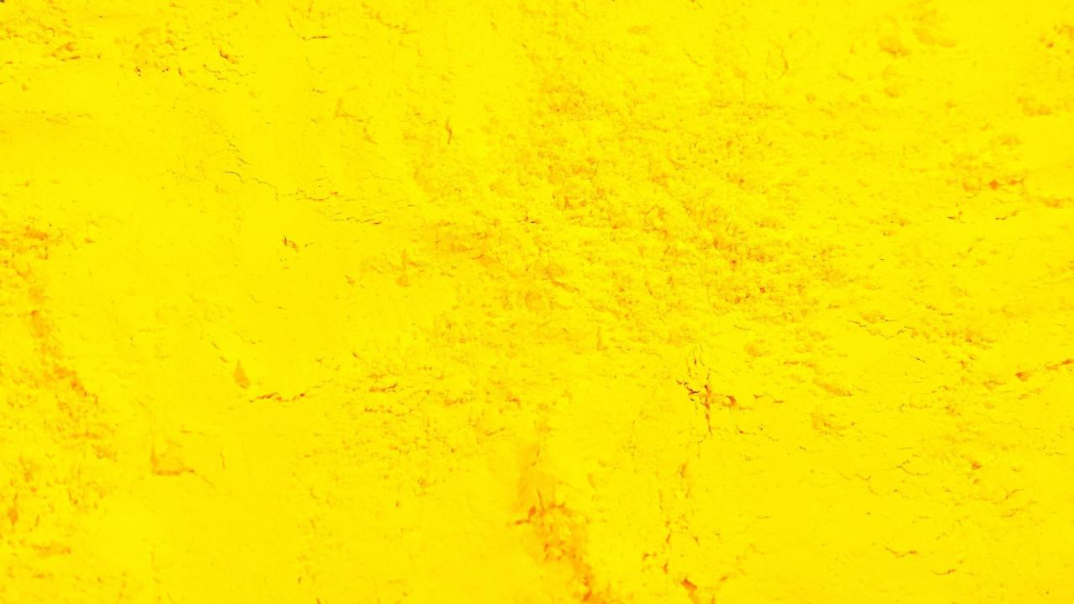
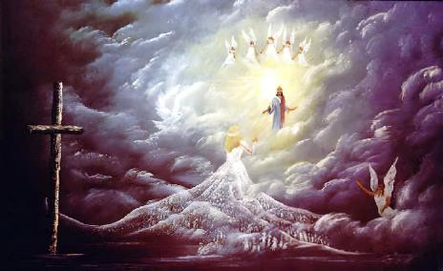
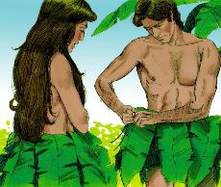
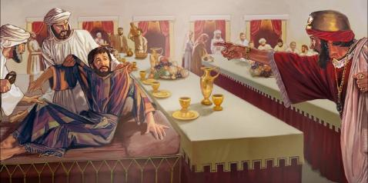
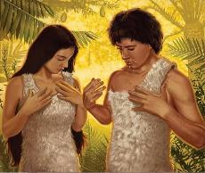
SZATY PRZEBACZENIA
„Zapytał go: Przyjacielu, jak wszedłeś tutaj, nie mając szaty weselnej?” (Mateusz 22,12)
Kościół Boży, a zatem każdy jego członek, jest przyodziany w „czysty i lśniący bisior” oraz jest „bez skazy, zmarszczki czy czegoś podobnego” (Ap 19,8; Ef 5,27).
Ten czysty bisior jest symbolem „sprawiedliwych czynów świętych” (Ap 19,8b). Jednak ta sprawiedliwość nie jest ich własna; została im dana przez Chrystusa (Ap 7,14).
Gdy Adam i Ewa zgrzeszyli, zakryli swoją nagość własnymi uczynkami. Mimo to nadal uważali się za nagich przed Bogiem (Rdz 3,7-10). Szata, którą zapewnił im Bóg, była symbolem „szaty weselnej”, którą daje nam Chrystus: Jego doskonałej sprawiedliwości, która gładzi nasze grzechy (Rdz 3,21; Ps 51,7-10).
Nikt nie wejdzie do Nieba bez tej szaty (Mt 22,1-14).

Slide 12
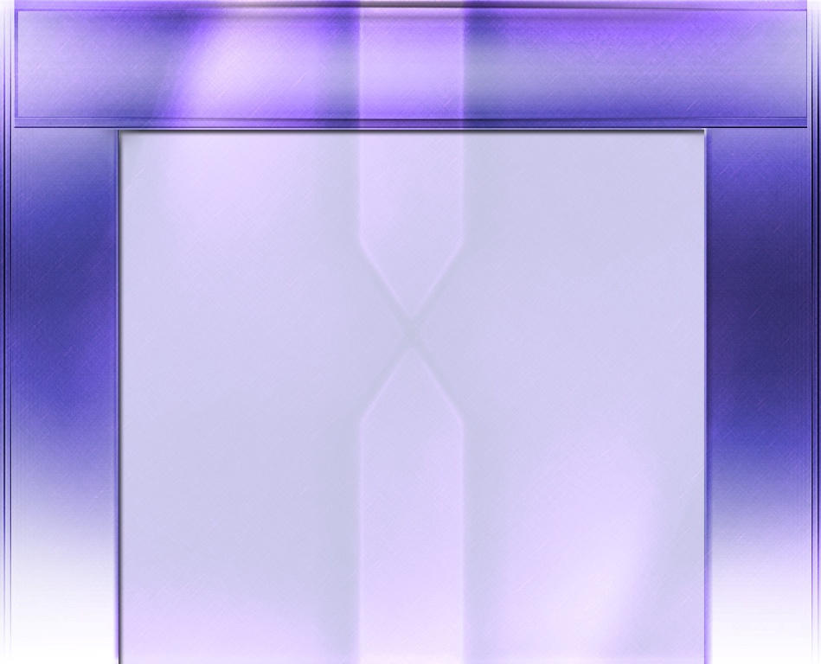
„Ten, kto chce stać się dzieckiem Bożym, musi przyjąć prawdę, że skrucha i przebaczenie można otrzymać wyłącznie dzięki pojednawczej ofierze Chrystusa. Mając tę pewność, grzesznik powinien podejmować wysiłek zgodny z dziełem dokonanym dla niego, a niestrudzenie błagając, powinien przychodzić przed tron łaski, aby odnawiająca moc Boga wkroczyła do jego duszy. Chrystus nie przebacza nikomu oprócz skruszonych, lecz tych, którym przebacza, najpierw prowadzi do skruchy. Zapewnione zostało pełne rozwiązanie problemu grzechu, a wieczna sprawiedliwość Chrystusa zostaje przypisana każdej wierzącej duszy. Kosztowna, nieskalana szata, utkana w niebiańskim warsztacie, została przygotowana dla skruszonego i wierzącego grzesznika.”
E.G. White, Wybrane Poselstwa, tom 1, s. 393

